Slide 1
Leçon 1.2
Day 3
I can talk about the clothing that I prefer.

Slide 2
Le Code Vestimentaire
Dress codes vary from city to city and country to country.
Imagine that you and your partner are talking to a French exchange student about what you can and can’t wear to school at AFHS. Be sure to mention at least 5 things each.
  4 minutes preparation time
  Groups will be asked to present to the class.

Slide 3
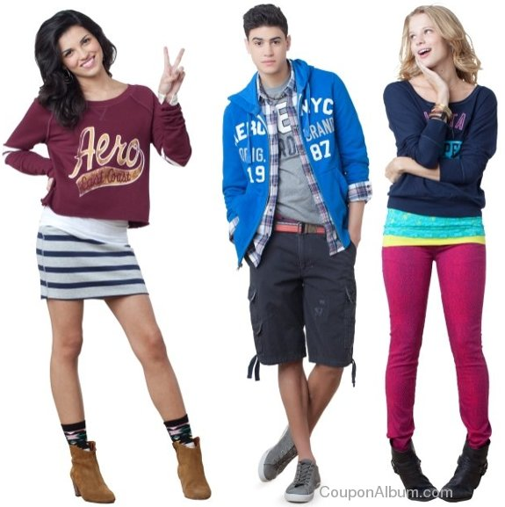
Qu’est-ce qu’il/elle porte?
Il porte…
Pourquoi?
Il le/la/les porte
parce que…
Elle porte…
Pourquoi?
Elle le/la/les porte
parce que…

Slide 4
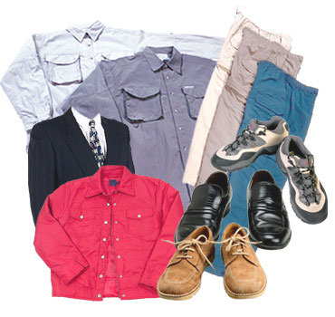
_____est-ce que tu préfères?
Quel
Quels
Quelle
Quelles
Je préfère
ce
cet
cette
ces
___________.

Slide 5
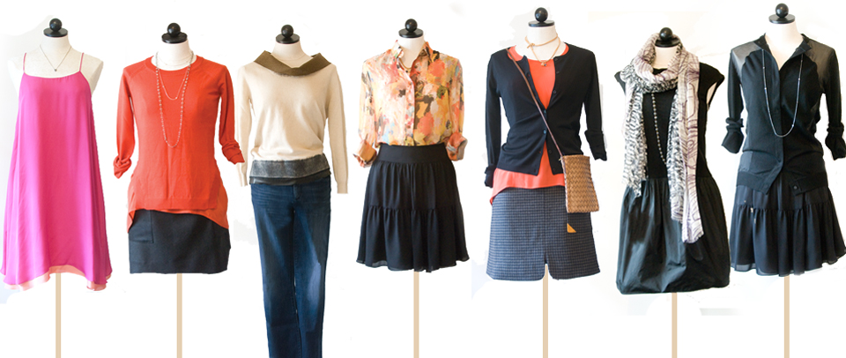
_____est-ce que tu préfères?
Quel
Quels
Quelle
Quelles
Je préfère
ce
cet
cette
ces
___________.

Slide 6
Les adjectifs interrogatifs
Les adjectifs demonstratifs
quel (m.)
quels (m.pl.)
quelle (f.)
quelles (f.pl.)
(what/which)
ce/cet (m.)
ces (m.pl.)
cette (f.)
ces (f.pl.)
(this/that)

Slide 7
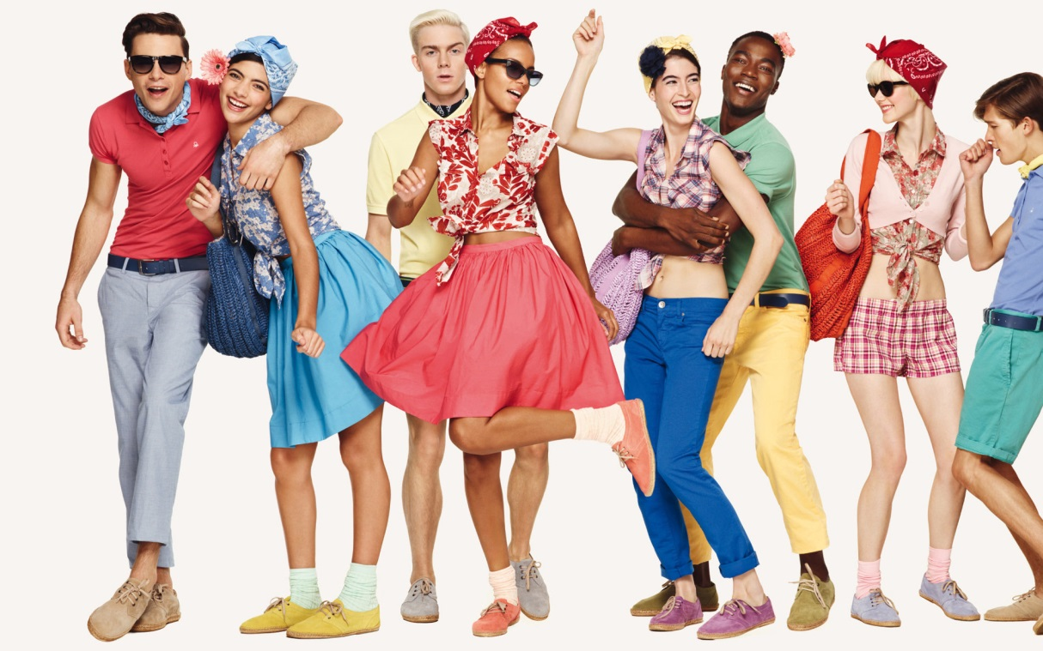
_____est-ce que tu préfères?
Quel
Quels
Quelle
Quelles
Je préfère/déteste
ce
cet
cette
ces
_________ + description

Slide 8
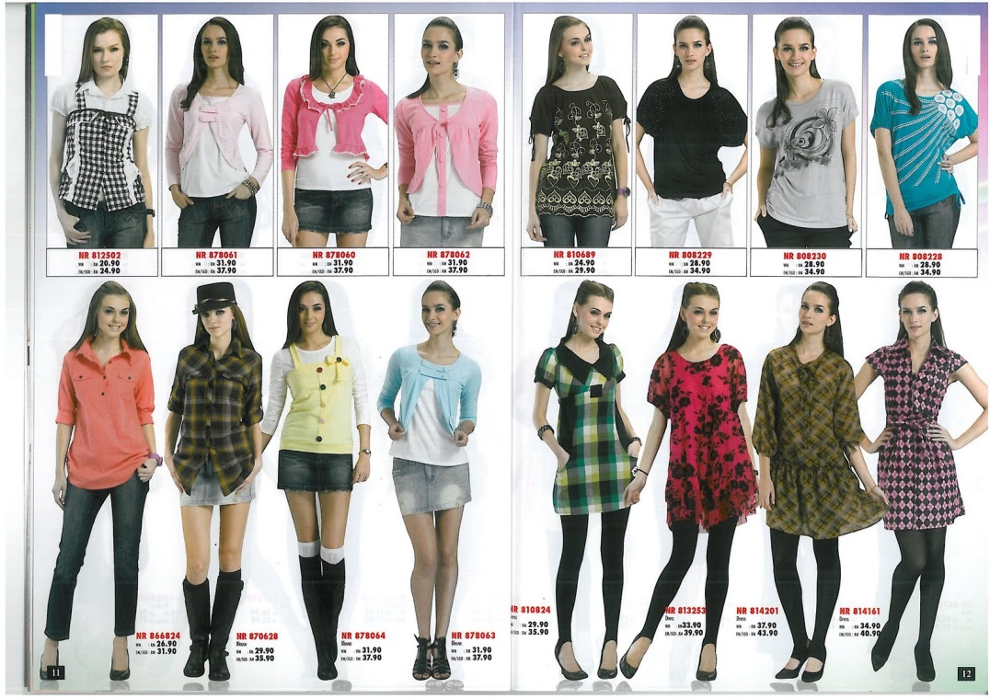
_____est-ce que tu préfères?
Quel
Quels
Quelle
Quelles
Je préfère/déteste
ce
cet
cette
ces
_________ + description

Slide 9
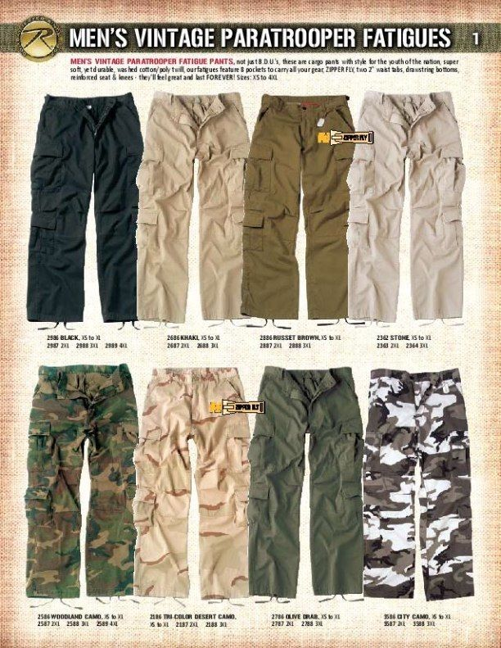
_____est-ce que tu préfères?
Quel
Quels
Quelle
Quelles
Je préfère/déteste
ce
cet
cette
ces
_________ + description

Slide 10
Activité de Classe
Each student will receive a conversation guide.
Each student will receive a clothing card.
Students will stand in a circle and partner up.
Once you have asked and answered the guided questions about your item of clothing, pass the clothing card to the next group.
Continue the activity until your first card comes back to you.

Slide 11
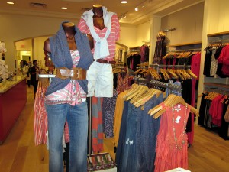
Qu’est-ce qu’on vend au magasin?
On vend…

Slide 12
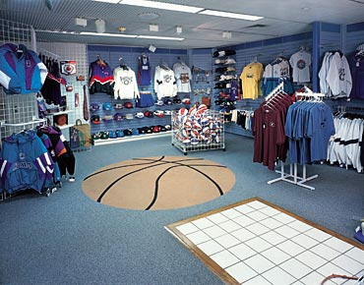
Qu’est-ce qu’on vend au magasin?
On vend…

Slide 13
Les verbes RE
je ______s
tu ______s
il/elle ______
nous ______ons
vous ______ez
ils/elles ______ent

Slide 14
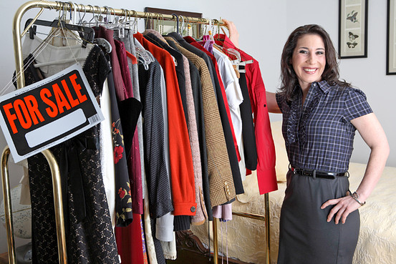
vendre

Slide 15
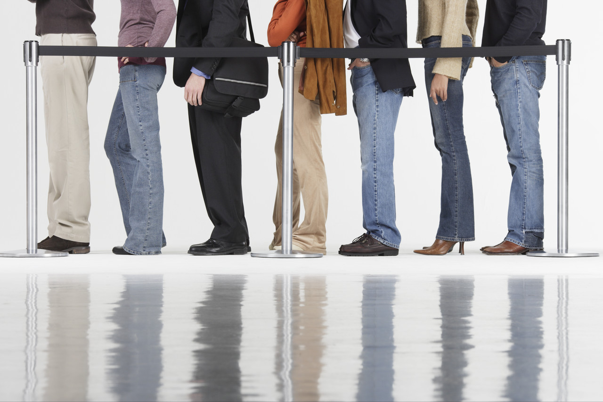
attendre

Slide 16
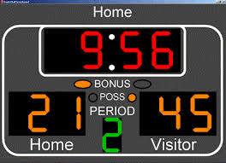
Perdre

Slide 17

entendre

Slide 18
Rendre visite à

Slide 19

Répondre (à)

Slide 20
Day 4
I can shop for clothing

Slide 21
La Pratique!
He waits
I lose often
We hear
She visits her uncle
They answer the question
You sell your glasses
Il attend
Je perds souvent
Nous entendons
Elle rend visite à son oncle
Ils répondent à la question
Vous vendez vos lunettes
(Tu vends tes lunettes.)

Slide 22
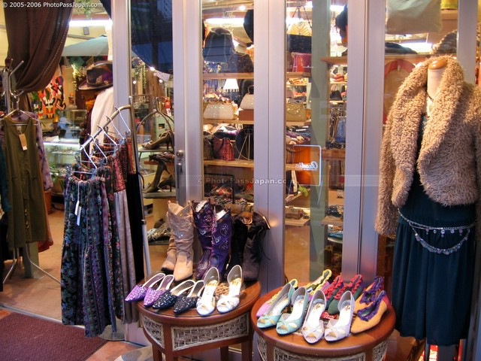
Qu’est-ce qu’on vend au magasin?
On vend…

Slide 23
Combien ça coûte?
Quel temps fait-il quand tu portes…?
le chapeau
le manteau
les chaussures
la jupe
Ca coûte…
50 €
250 €
100 €
80 €

Slide 24
Pourquoi portes-tu …?
le chapeau
le manteau
les chaussures
la jupe
50 €
250 €
Je le/la/les porte parce que…
100 €
80 €

Slide 25
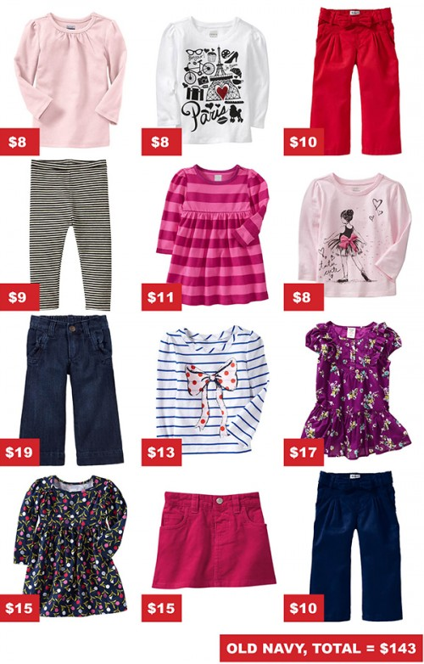
Combien ça coûte?
la chemise rose
le pantalon rouge
la chemise bleue à rayures
la jupe rouge
le jean
…
Ca coûte…
Quel temps fait-il quand tu portes…?

Slide 26
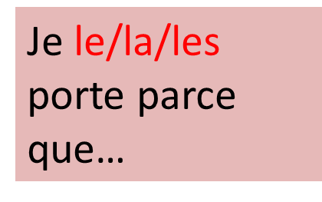
Pourquoi portes-tu…?
la chemise rose
le pantalon rouge
la chemise bleue à rayures
la jupe rouge
le jean
…

Slide 27
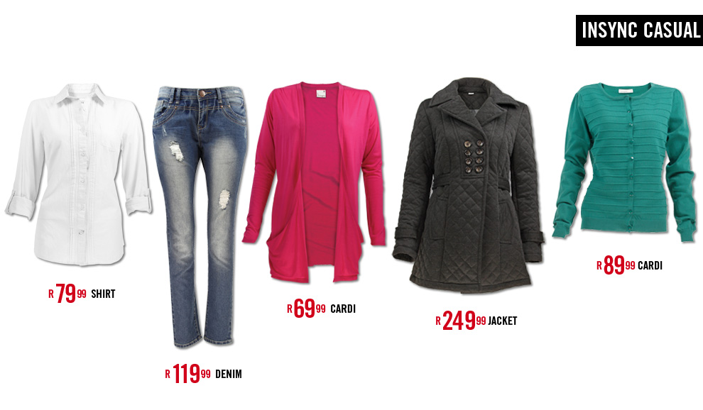
Partner 1: Combien ça coûte le/la/les ____?
Partner 2: Ca coûte…
Partner 1: Quel temps fait-il quand tu portes le/la/les____?
Partner 2: Il fait …
Partner 1: Pourquoi portes-tu le/la/les ____?
Partner 2: Je le/la/les porte parce que…

Slide 28
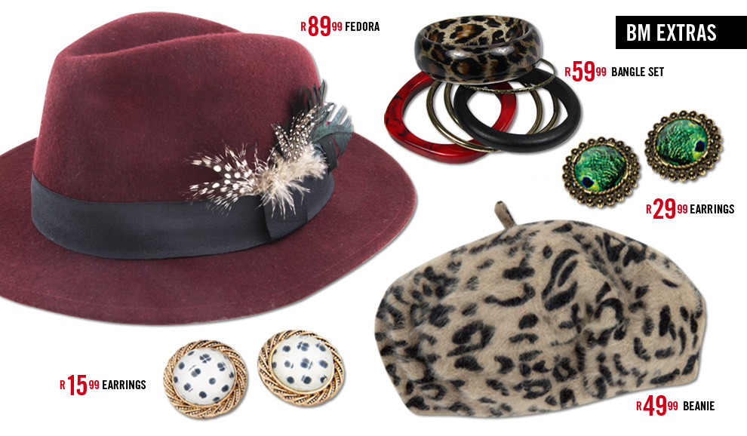
Partner 1: Combien ça coûte le/la/les ____?
Partner 2: Ca coûte…
Partner 1: Quel temps fait-il quand tu portes le/la/les____?
Partner 2: Il fait …
Partner 1: Pourquoi portes-tu le/la/les ____?
Partner 2: Je le/la/les porte parce que…

Slide 29
Le Vocabulaire 1.2
Read through the following dialogue.
How many new vocabulary words can you figure out by context?
Write them in on your vocab list.
Talk to a partner to compare your results.
Use a dictionary or smartphone to look the others up.

Slide 30
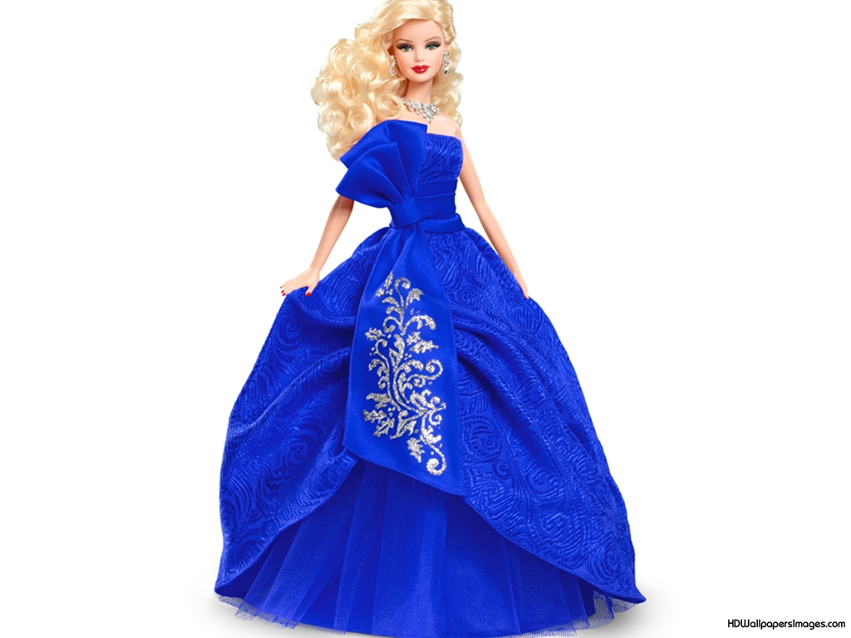
Au magasin
Vendeuse: Bonjour Barbie!
Barbie: Bonjour!
Vendeuse: Puis-je vous aider?
Barbie: Oui, merci.
Vendeuse: Qu’est-ce que vous cherchez?
Barbie: Je cherche une robe.
Vendeuse: De quelle couleur?
Barbie: Je voudrais une robe bleue.
Vendeuse: Quelle taille?
Barbie: Je porte un XS.
Barbie: Puis-je essayer cette robe bleue?
Vendeuse: Oui, bien sur!
Vendeuse: Ca vous va?
Barbie: Oui, ça me va bien. Je voudrais acheter la robe bleue.
Vendeuse: Super! Comment allez-vous payer?
Barbie: Avec une carte de credit.

Slide 31
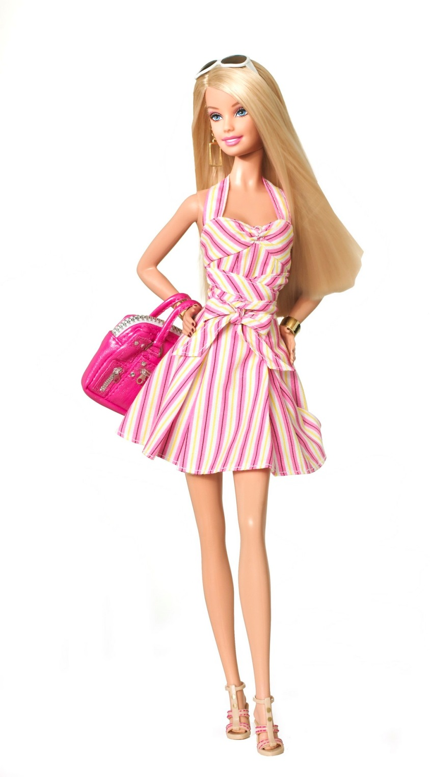
A l’oral: Au magasin
Choose a partner.
One of you will play the
shopkeeper.
The other will be Barbie.
Use your vocab list to
create a conversation.
Do not write anything
down.
You have 5 minutes ☺

Slide 32
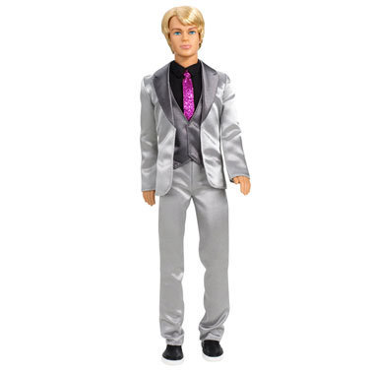
Le Journal: Au magasin
Create a dialogue
between a shopkeeper
and Ken. Try to use as
many words and
expressions from 1.1
and 1.2 as possible.
Be creative and be
prepared to share with
the class! You have 6
minutes.

Slide 33
Day 5
I can shop for clothing.

Slide 34
Bell Ringer

Slide 35
Le Futur
Suggérez des activités:
Ce weekend nous allons ________________.
Qu’est-ce que nous allons porter?
  Nous allons porter …

